Slide 1


长安汽车7月区域市场推广指引
运营部

Slide 2




背景分析
市场分析
市场缓步复苏：国内疫情形势平复，
汽车市场缓步复苏
头部效应显现：头部品牌复苏强劲， 市场占有率进一步扩大
淡季已至：传统购车淡季已至，客流 及销量面临挑战
借势节点较少：7月营销热点及话题偏 少，可借势着力点偏弱
用户行为
用户消费能力下降：虽然政府陆续出台 保就业及救市政策，刺激用户消费，但 受疫情影响，消费者收入减少，降维消 费趋势明显
外出行为逐渐活跃：气候升温及疫情解
封综合作用下，消费者夜间消暑娱乐及 外出的意愿和频率增高
竞品动态
持续深化线上：各品牌直播等活动持 续深化，线上营销逐渐常态化、规模 化
竞品迭代：部分竞品车型迭代上市， 产品力提升，且短期推广爆发，竞争 压力增大
促销观望：各车企促销政策保持平稳， 部分车型促销政策出现收紧
本品态势
线上营销常态化：大平台引流、大咖带货
直播说车等线上营销动作进入常态化
UNI-T大热：明星产品UNI-T预售大热、 助推客流到店
产品实力增强：CS55 PLUS及锐程CC蓝
鲸版即将上市，重点车型完成配置升级蓝 鲸动力，产品竞争力进一步增强
现款清库：CS55 PLUS及锐程CC现款车 型加快清库，为新车上市上量奠定基础
、

Slide 3

问题剖析
外部因素
内部因素
受疫情影响，车展平台、团购平台等传统营 销模式受到挑战，客流增长缺少新的突破点， 在此情形下，需要创新发掘新的营销模式，
寻找新的增长突破点
受疫情影响，市场信心不足
传统淡季，集客难度加大
竞争加剧，头部品牌效应显现
如何寻找
新的集客模式&购买驱动力？

Slide 4



营销策略
从内部挖掘和制造新的集客模式，包装购买驱动力 以“冠军蓝鲸家族全系出击，邀您瓜分30亿”为月度主题
围绕保客营销、双车蓝鲸版预热品鉴、UNI-T上市三条主线，开展7月区域营销推广工作
保客价值 深耕精耕
开展夏季保客关怀活动，促进保客置换；开展专场团购活动，创造良好的转介绍环境；同时聚焦
CS75PLUS/逸动PLUS等车型，针对保客开展关爱、体验类活动，促进转介
双蓝鲸 组合出击
CS55PLUS、锐程CC双车蓝鲸版预热前置，开展双车到店品鉴会（独立开展）；同时包装现款双车 与蓝鲸版组合促销政策，促进现款清库
UNI-T
续热增量
借势明星新品吸引关注，持续引流到店，借UNI-T流量为其他车型带来增量

Slide 5
产品推广MAP
推广主题
冠军蓝鲸家族全系出击，邀您瓜分30亿
时间
1 | 2 | 3 | 4 | 5 | 6 | 7 | 8 | 9 | 10 | 11 | 12 | 13 | 14 | 15 | 16 | 17 | 18 | 19 | 20 | 21 | 22 | 23 | 24 | 25 | 26 | 27 | 28 | 29 | 30 | 31
重要节点
7. 1建党节（99周年）
UNI-T
UNI-T区域媒体试驾/店头上市品鉴/交车仪式
— “尊享无忧特权，5重潮U大礼”，全面放开收订，集中消化，快速成交，上市上量 —
“SUV销量登顶”话题传播/“明日座驾·实力爆款”标签强化
— 针对竞品反扑，加强终端话术攻防及贴网拦截，巩固优势，延续热销势头 —
CS75
系列
75品智购车节，75折特价车限时抢订
— “至高综合优惠25000元，幸运秒杀”，锁定H6运动版抢订打压，促进新CS75 2020款上量 —
逸动
PLUS
逸动PLUS区域媒体试驾会
— 区域媒体试驾拉声量，”8重PLUS豪礼，交666元抵6666元，36期0利率”及“包牌1.5万起逸动PLUS贷回家”政策传播，组合出击，稳增量 —
产品 动作
CS55 PLUS & 锐程CC 现款清库
—主打现金优惠（CS55PLUS综合优惠20000元、锐程CC综合优惠25000元）， 加快清库，为蓝鲸版上市上量奠定基础 —
CS55 PLUS
&
锐程CC
CS55 PLUS & 锐程CC 蓝鲸版预热/品鉴
— 冠军蓝鲸全系出击，预热前置提前收订 —
/
CS35 PLUS
坐实CS35 PLUS“小型SUV销量领跑者”市场地位
— 持续传播销冠话题，（CS35PLUS主打综合优惠15000元，3成首付&36期0利率)，重点区域加码优惠促订成交稳销量 —
CS85 COUPE
& 全新 CS95
品置升级，一步换新
— 双车主打置换优惠，（CS85主打10000元金融贴息，10000元置换补贴；CS95主打10000元现金优惠，10000元置换补贴），促订成交

Slide 6
促销推广MAP
推广主题
冠军蓝鲸家族全系出击，邀您瓜分30亿
时间
7. 1建党节
第一周 第二周 第三周 第四周
4（周六） 5（周日） 11（周六） 12(周日) 18(周六) 19（周日） 25（周六） 26（周日）
人群营销
7.1-7.14
时代先锋礼
7.15-7.31
青春筑梦礼
（中/高考及大学毕业生家庭购车优惠）
总 部
平台
/
阿里购车节
今日头条/腾讯/联通精准/汽车之家/易车/懂车帝投放
UNI-T × 青春有你2（刘雨昕）合作项目
直播
冠军蓝鲸家族全系出击，邀您瓜分30亿—直播季
区域 | UNI-T区域交车仪式 | UNI-T区域媒体试驾活动
 | 逸动PLUS区域媒体试驾活动
 | / 冠军蓝鲸家族全系出击，邀您瓜分30亿 / 冠军蓝鲸家族全系出击，邀您瓜分30亿 全国联动团购活动（酒店） 全国联动团购活动（酒店）
 | CDE级标准展具车展9场/车展直播

Slide 7
服务中心活动日历
推广主题 | 冠军蓝鲸家族全系出击，邀您瓜分30亿
时间 | 7. 1建党节 第一周 |  |  | 第二周 |  |  | 第三周 |  |  | 第四周
 | 4（周六） | 5（周日） |  | 11（周六） | 12(周日) |  | 18(周六) | 19（周日） |  | 25（周六） | 26（周日）
终端 | “一试千金，约驾有礼”-店头试驾有礼活动/“超级星期三，越夜越精彩”-夏季延时闭店行动/千家万户长安行&“地摊经济”外展/终端店头日常直播
A网
白 天
UNI-T店头品鉴
+PLUS家族活动
【清库店头活动】 冠军蓝鲸出击
锐程CC幸运秒杀
全国联动团购会
（酒店/店头） 节奏1
UNI-T店头品鉴
+PLUS家族活动
【清库店头活动】 冠军蓝鲸出击
锐程CC幸运秒杀
全国联动团购会
（酒店/店头） 节奏2
锐程CC 蓝鲸版预热 预售/品鉴活动
UNI-T店头品鉴 +PLUS家族活动 CS55PLUS 蓝鲸版 预热预售/品鉴活动
UNI-T店头品鉴 +PLUS家族活动
CS55PLUS/锐程CC 蓝鲸版预热预售/品鉴活动
UNI-T店头品鉴 +PLUS家族活动
UNI-T:店头上市 品鉴会· 交车仪式
长安夜总惠
夜
晚
长安夜总惠
长安夜总惠
B网
白 天
UNI-T店头品鉴
+PLUS家族活动
【清库店头活动】 冠军蓝鲸出击 CS55PLUS幸运秒杀
UNI-T店头品鉴 +PLUS家族活动 | 【清库店头活动】 冠军蓝鲸出击 CS55PLUS幸运秒杀
长安夜总惠
UNI-T店头品鉴 +PLUS家族活动 | 【清库店头活动】 冠军蓝鲸出击 锐程CC抄底限时购
夜
晚
长安夜总惠
AB网 S网
白
天
UNI-T店头品鉴
+PLUS家族活动
【清库店头活动】 冠军蓝鲸出击
锐程CC幸运秒杀
夜
晚
长安夜总惠
长安夜总惠
UNI网
白 天
UNI-T店头品鉴·上市活动
UNI-T:店头上市 品鉴会· 交车仪式
夜
晚
长安夜总惠
长安夜总惠

Slide 8

全系促销-主画面

Slide 9


保客活动画面
7.1-7.14
7.15-7.31

Slide 10
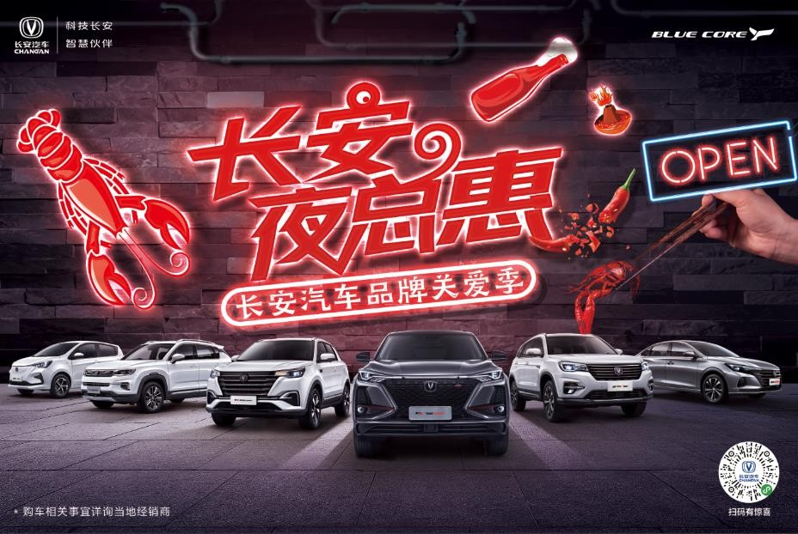
活动画面（夜总惠）

Slide 11




7月单车型-促销画面
CS75 PLUS
新CS75 2020款
逸动PLUS
（根据自身情况二选一进行传播）

Slide 12



7月单车型-促销画面
CS35 PLUS
CS85 COUPE
全新CS95

Slide 13
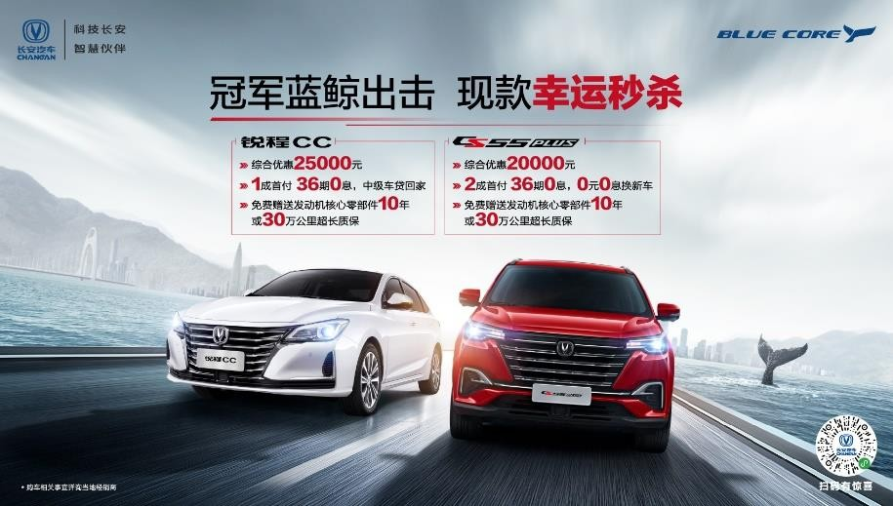


7月清库车型-促销画面
双车组合
（CS55 PLUS&锐程CC）
CS55 PLUS
锐程CC

Slide 14

Part.1
区域动作
区域酒店团购会| UNI-T区域交车仪式| UNI-T区域媒体试驾 | CDE级车展

Slide 15
1. 区域酒店团购会
※ 战区支持费用
◼ 区域开展酒店团购活动，配合当期促销政策，多维度邀约客户，进行线下集中转化
冠军蓝鲸家族全系出击，邀您瓜分30亿—区域酒店团购会
【活动形式】酒店团购会
【活动时间】7月11-12日， 7月25-26日
【活动要求】全国各战区每个省至少1场，提前一周向总部报备活动计划（受疫情等不可抗力因素无法开展酒店团购的省份，需报备总部）
【参与人员】意向客户+保客
活动预热及邀约
活动申报及酒店选择
活动环节要求及建议
发布海报、软文等内容传播,通过日常直播\微信\微博\ 第三方平台等形式进行团购预告
提前整理意向客户信息，通过微信、电话、短信等形 式多次邀约
必须提前按照当地行政管理要求进行活动备案申请， 获得许可方可执行
必须选择已获得复工营业许可，且满足疫情防控要求 的酒店
酒店位置交通便利，硬件设施水平高
必须邀请专业主持人对团购会进行全程把控，负责唱单、 互动、促订等关键环节
现场引导意向客户前往专题页及小程序抽取额外购车消
费券，确定意向
线上直播抽奖环节，现场进行同步投屏
结合当期团购政策，设计阶梯式优惠进行促订

Slide 16
执行检核
冠军蓝鲸家族全系出击，邀您瓜分30亿—区域酒店团购会
序号 | 检核项目 | 项目描述 | 检核时间 | 交付物 | 检核人
1 | 活动计划表 | 活动时间及地点 活动参与经销商 | 活动前一周 | 活动计划表电子档 （EXCEL） | 运营部秦胜平
2 | 活动执行 | 团购会执行酒店或场地 | 活动当天 | 照片*1 | 运营部秦胜平
3 |  | 现场物料（舞台/背景、客户区、收银区、 订车榜、冷餐区、海报架、礼品） |  | 照片*7 | 运营部秦胜平
4 |  | 现场环节（表演互动、车型讲解、唱单播 报、订车抽奖、合影） |  | 照片*6 | 运营部秦胜平
5 |  | 现场人员（主持人、演艺人员、工作人员） |  | 照片*3 | 运营部秦胜平

Slide 17



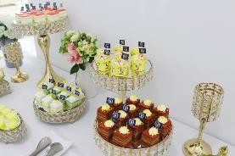
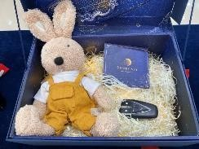
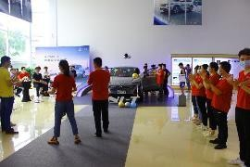
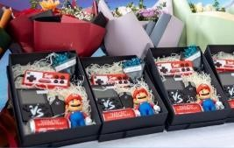
2.UNI-T区域交车仪式
UNI-T区域交车仪 式
※ 战区支持费用
用仪式感彰显用户身份感，进而增强用户好感产出播素材；同时需要邀约区域媒体代表参与见证交车仪式，传播活动内容，提升终 端曝光关注，促进转化
各战区执行开展至少1场/省，并提前一周向总部报备活动计划
◼ 时间：7月4日-5日
场地选择
选择有格调、有创意、有品质、休闲舒适、潮流聚集地，符合UNI-T产品调性的场所
如潮流酒吧、时尚艺术园区、文创中心、潮流聚集地等
活动环节
①交车氛围营造 ②交车环节设置（战区可特别环节特别布置，匹配UNI-T独特调性）
③交车礼品
交车以车阵摆放，交车场景布 置符合UNI-T独特调性，销售 顾问佩戴白手套侍立于UNI-T 旁，为用户提供尊崇感
颁发钥匙礼盒
颁发定制钥匙礼盒，增强车主专 属身份标签（礼盒含钥匙、串灯、 拉菲草、一瓶刻字的咖啡味可乐）
车主证言分享
邀请车主分享喜提UNI-
T感受，为UNI-T证言
交车合影
战区领导/店总 与车主合影
根据UNI-T交车客户属性，准 备时尚交车礼品（如任天堂 MINI红白机、LEGO模型等）

Slide 18
执行检核
UNI-T区域交车仪式
序号 | 检核项目 | 项目描述 | 检核时间 | 交付物 | 检核人
1 | 活动计划表 | 活动时间及地点 活动参与经销商 | 活动前一周 | 活动计划表电子档 （EXCEL） | 运营部秦胜平
2 | 活动执行 | 交车仪式活动场地 | 活动当天 | 照片*1 | 运营部秦胜平
3 |  | 现场物料（交车仪式背景、横幅、车钥 匙模型、鲜花、交车礼品） |  | 照片*5 | 运营部秦胜平
4 |  | 现场环节（领导致辞、交车仪式、车主 合影） |  | 照片*3 | 运营部秦胜平
5 |  | 现场人员（战区领导、车主、媒体代表） |  | 照片*3 | 运营部秦胜平

Slide 19
3.UNI-T区域媒体试驾
※ 总部支持费用
◼ 面对全新序列的UNI-T，告别传统陈旧的区域上市发布会，在超自然景观中，开启一场妙趣横生的媒体上市体验
超时空要塞——UNI-T区域上市暨媒体试驾会
【活动时间】7月13日-7月31日期间执行
【活动对象】战区核心媒体，不少于20家
【活动场次】七大战区各执行一场
【传播产出】抖音直播、小视频、评测视频、图文稿件、长图、朋友圈九宫格等
一个别具一格的上 市会
一次超自然景观打 卡
一场媒体与UNI DNA
的深度交流
一系列自带话题的传 播产出
发车即上市会，车队绕城市巡游 即亮相仪式，于城市天际间吸引 人群关注度。
选择区域内极具自然地理特色的景点 进行打卡，类似青海外星人遗址、盘 锦红海滩、张家界御笔峰等地，呼应 UNI-T“未来科技量产者”的定位。
让人和车同时成为主角，借助专 业教练的配合、景点天然环境的 气场，让媒体主动发起与UNI-T 的创作灵感。
产出大量定制版本病毒短视频， 融合产品卖点体验UNI-T深层魅 力，用镜头和笔头代替双眼，向 用户产出爆发式传播内容。
亮相
打卡
体验创作
激发UGC+PGC传播

Slide 20

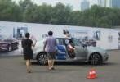
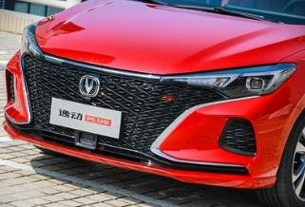
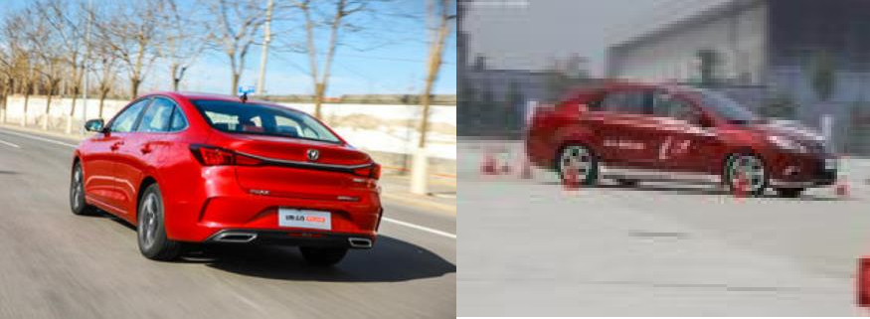

4. 逸动PLUS区域媒体试驾
※ 总部支持费用
活动主题 |  | 品质进化 焕然芯生——逸动PLUS蓝鲸动力媒体试驾会
活动时间 |  | 2020年6-7月
活动对象 |  | 意向潜客、汽车行业媒体
活动形式 |  | 区域竞品对比试驾体验
活动地点 |  | 当地专业试驾场地
活动目的 |  | 承接线上蓝鲸动力传播音量，邀请媒体线下深度体验产品实力，释放产品力
活动亮点
竞品静态对比 |  |  | 竞品对比试驾 | 趣味游戏互动 借助逸动PLUS进行趣味挑战赛，活跃现场氛围，提升媒 体参与度
以盲测的方式，直观感受逸动PLUS超越合资的用料品质； |  |  | 与竞品进行全方位对比试驾，全面体验逸动越级实力

Slide 21
5.CDE级车展
重点车型展销要求
线上线下联动
展期执行
车展直播营销：
展前准备：展前现有潜客收割，车展项目组 确保展前各项准备工作充分到位
展中执行：
1、车展期间督战人员（CDE级总监现场参与，其他级别SDU现场参 与）全程监控车展执行，确保参展目标（线索、订单、实销）达成； 2、每日晨会/夕会，并就当天车展出现的问题进行整改提升；
3、竞品信息收集并针对性调整政策；
4、每日核对车展战果并反馈，全国进度打榜；展后收割：结合团购 会、店头活动等，对车展期间留资观望客户进行再次邀约收割。
必做项：参展服务中心使用抖音、快手、懂车帝等平台开展直播，服务中心不低 于1场/天/家，单场直播不低于1小时，F级车展1个平台，E级2个，CD级3个平台 直播，直播结束后再企业微信完成提报（备注车展信息），且战区选拔本省地级 市核心经销商，在原有自然流量基础上，定向投放车展所在地地级市广告流量， 单场直播观看人数不低于10W，每次车展不低于1场（战区统筹费用列支）
选做项：CD级车展，战区选拔全国或本地知名KOL在车展现场开展直播，直播平 台优先选择抖音、快手、懂车帝，单天直播观看人数不低于10W，每次车展不低 于1场（战区统筹费用列支）
UNI-T亮相与上市发布：UNI-T全国上 市前车展亮相，全国上市后车展上市
新能源：新奔奔E-star各级车展展出销售
2020年7月长安汽车CDE级标准展具车展详情表
区域 | 执行日期 | 站点 | 展会名称 | 场次
东北战区 | 7.3-7.12 | 长春 | 2020第十七届中国（长春）国际汽车博览会 | 2
 | 7.16-7.20 | 包头 | 2020包头第七届国际汽车展览会
华东战区 | 7.24-7.27 | 苏州（昆山） | 2020第五届中国昆山国际博览会 | 1
华南战区 | 7.9-7.12 | 南宁 | / | 1
华中战区 | 7.3-7.6 | 郑州 | 2020第十六届春季大河国际车展 | 1
西北战区 | 7.29-8.3 | 乌鲁木齐 | 2020第二十届新疆国际汽车工业博览会 | 1
西南战区 | 7.9-7.13 | 贵阳 | 2020第十届贵阳国际汽车展览会暨新能源·智能汽车 | 3
 | 7.22-7.26 | 绵阳 | 2020第九届绵阳之春国际车展暨国际汽车音乐节
 | 7.24-8.2 | 成都 | 2020第二十三届成都国际汽车展览会
总计 |  |  |  | 9

Slide 22
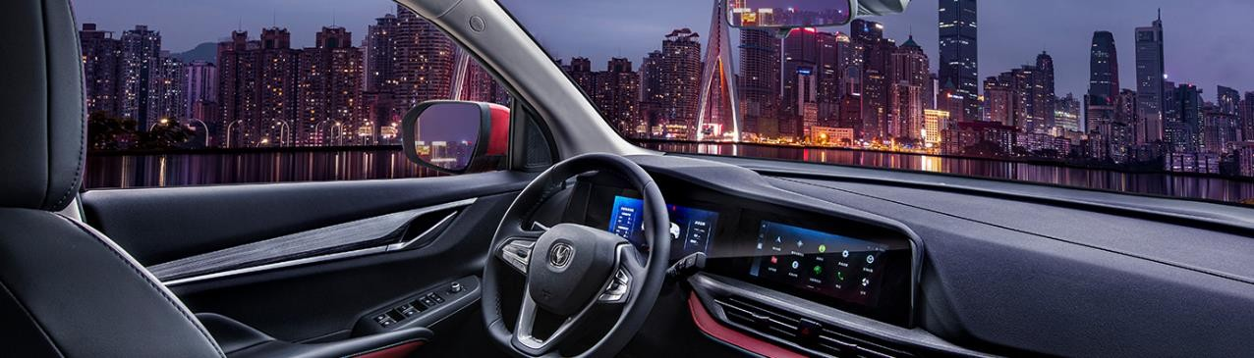
Part.2
终端动作
终端引流动作 | 夏季店头延时行动 | 保客营销活动 | UNI-T品鉴&交车仪式 | 双车预热品鉴 | 终端店头团购会 |日常营销（物料&传播）|外展外拓

Slide 23

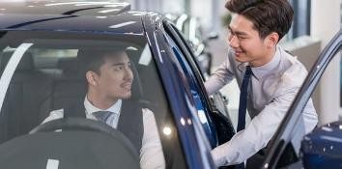
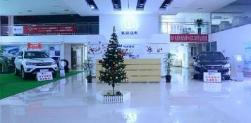
1. 终端引流动作
销售顾问邀约激励 客户试驾有礼 夏季店头延时行动
经销商激励：根据邀约客户情况（到店人数、订车 人数），给予销售顾问相应奖励。邀约到店1位客 户奖励20元，签单1位客户额外奖励200元，周冠 军、月冠军再分别额外奖励500元和1200元。
战区激励：战区核对选定当地当月销量完成率前5
的经销商门店，给予5000元推广支持。
主题：
一试千金，约驾有礼
——长安汽车试驾有礼活动
内容：凡活动期间到店试驾长安汽车旗下任意车型， 购车可额外享受200-1000元现金优惠（经销自行承 担）
主题：
超级星期三，越夜越精彩
——夏季店头延时行动
内容：6-8月为迎合夏季用户出行习惯，服务中心 每周三延迟至晚上9:00关闭门店（打造小周末概 念），并设定专项福利，吸引客户到店。

Slide 24

2. 夏季店头延时行动
超级星期三，越夜越精彩——夏季店头延时行动
【活动时间】每周三晚上18:00-21:00
【活动地点】服务中心展厅内
【活动对象】意向购车客户
【活动目的】迎合用户夏季夜间消暑出行习惯，通过到店福利吸引意向用户周三夜晚到店看车，促进成交
到店福利
传播要求
执行建议（区域策划公司制定）
烧烤美食：店头准备烧烤小龙虾等食物调料及
冷饮，供周三夜晚到店客户享用烧烤美食
灯光大秀：当天晚上8点（或客户较多时），
关闭店头照明，打开CS75 PLUS灯光秀及其他 展车氛围灯，配合音乐进行灯光表演
现场促订：现场当天可利用店总（总经理）现
场签售、夜间闭馆团购等多种手段促进成交
每周二全体销售顾问朋友圈转发活动主画面
经销商微信公众号、抖音、三方平台、头条号等每
周进行一次周三延迟闭店活动信息传播
经销商日常直播时口播宣传周三延时闭店活动信息
每周三夜晚18:00-21:00期间到店签到，可免费领取夏 季清凉礼盒一份（建议USB小风扇、蚊香、花露水、折 扇等）公众号营销星球

Slide 25

3.保客营销
长安夜总惠
活动指引
长安夜总惠——长安汽车夏夜主题活动
【活动时间】7月4-5日、7月18-19日夜间开展；至少开展2场/月
【活动范围】全国授权服务中心；店内或外场（夜市广场、餐饮城、酒吧等场所）
【活动对象】意向客户+保客
【活动目的】打造长安品牌夏季关怀IP，以夏季狂欢为主要营销基调，挖掘保客价值，加快现款车型清库， 促进集客成交
活动客户邀约
活动环节建议
活动传播
引爆团购热度 大力邀约车主及意向客户
烧烤轰趴氛围营造 增进客户感情促进成交
延续活动热度 提声品牌声量
终端自媒体平台、社交论坛、客户群邀约
激励政策制定/公众号营销星球
展厅物料布置
异业合作联盟
小龙虾/烧烤饕餮盛宴：现场提供啤酒、小龙虾、烧烤 等应季美食，设置美食挑战环节，推高活动气氛，创造 良好销售环境
老车主故事分享：邀请车主领袖上台讲述自己与长安汽 车的工作\出行\成长故事，与客户进行情感互动
线上自媒体传播
传播内容：团购订单数量、现场精彩环节长图、短视频等
线下追踪
夜总惠政策延续 ；未到场客户活动追单 ；订车客户关爱活动等

Slide 26
执行检核
长安夜总惠——长安汽车夏夜主题活动
序号 | 检核项目 | 项目描述 | 检核时间 | 交付物 | 检核人
1 | 活动执行 | 夜总惠活动执行场地（店外） | 活动当天 | 照片*1 | 运营部秦胜平
2 |  | 现场物料（舞台/背景、音响、嘉宾区、 烧烤美食区、海报架、礼品） |  | 照片*6 | 运营部秦胜平
3 |  | 现场环节（表演互动、车型讲解、美食 品鉴、订车抽奖、合影） |  | 照片*6 | 运营部秦胜平
4 |  | 现场人员（主持人、工作人员） |  | 照片*2 | 运营部秦胜平

Slide 27

3.保客营销
驾长安，享自游——全国服务中心保客自驾游活动
【活动时间】2020年7月1-31日，至少开展1场/月
【活动地点】服务中心城市近郊户外景区、度假村等地
【活动对象】老车主、高意向客户、区域KOL、公众号营销星球等
【活动目的】 维护客户关系，巩固车主口碑，提升老客户品牌忠诚度及满意度，促进老带新及置换成交
政策建议
话题传播
环节建议（区域策划公司制定）
当期车型置换政策为准
友福同享，惊喜加倍：老车主参与活动可获赠车辆保养抵
扣券，如携带新客户参与使得保养抵扣券金额加倍；活动 期间转介绍成功，老客户获得1次免费基础保养，购车客户 获得500元购车代金券
置尊感受，换然一新：长安老车主活动期间置换新车，可 获赠户外用品大礼包（帐篷、充气床、烧烤架等）
活动海报传播：促销政策及活动告知
传播话题示例：
#驾长安，享自游 ，长安邀您一起共赴美景#
传播渠道：经销商微信公众号、百家号、三方平台、
销售顾问朋友圈等
KOL直播：各店邀请区域当地网红、KOL参与全程直播， 形成传播合力，提升活动传播效果，
节油挑战赛：在自驾途中穿插节油挑战比赛，深度体现
产品实力
自助BBQ：在目的地进行户外自助BBQ，体现长安汽车 带来的精彩车生活

Slide 28
执行检核
驾长安，享自游——全国服务中心保客自驾游活动
序号 | 检核项目 | 项目描述 | 检核时间 | 交付物 | 检核人
1 | 活动执行 | 自驾游执行打卡照（景点/互动） | 活动当天 | 照片*3 | 运营部秦胜平
2 |  | 活动物料（自驾车队、车身贴、横幅、 环节物料） |  | 照片*6 | 运营部秦胜平
3 |  | 现场环节（节油比拼、KOL直播、露营 烧烤、车主互动/合影） |  | 照片*6 | 运营部秦胜平
4 |  | 现场人员（车队领队、KOL、车主） |  | 照片*3 | 运营部秦胜平

Slide 29
3.保客营销
长安送清凉
【活动时间】2020年7月1日-7月31日
【活动地点】全国授权服务中心
【活动对象】长安车主、到店潜客
【活动目的】通过赠送冷饮、免费空调加氟等季节性手段，吸引新老客户到店，提升客户满意度，促成成交及转介绍
免费冷品享用
车辆夏季关爱
专项销售政策
服务中心内准备冰淇淋、冷饮等，供到店客户免费享用
与周边网红甜品、奶茶店合作（如：壹点点，鹿角巷等），
新客户到店试驾或老客户维修保养后，可免费赠送爆款网 红冷饮券
空调系统检查：针对空调系统进行检测维护及杀菌消毒
空调免费加氟：免费为老车主车辆添加氟利昂
限时八折优惠：活动期间保养享受8折优惠
清凉友约：活动期间老客户转介绍购车成功后， 新老客户均赠送水上乐园套票
焕新一夏：活动期间置换购车客户赠送品牌车载 冰箱一个

Slide 30
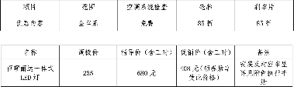

3.保客营销
※ 以最终下发执行手册为准
百万粉丝感恩回馈季
【活动时间】2020年6月17日-7月31日
【活动地点】全国授权服务中心
【活动对象】长安乘用车认证车主
【活动目的】回馈终端用户，同时带动延保、备件销售
延保限时购
（6月17日—7月31日）
出行无忧
（6月17日—7月31日）
费用支持及兑现
活动期间，认证车主在管家平台上报名领取延保产品代金 券，进店购买延保产品，最高优惠 1000 元 。
活动期间，进站客户车辆享空调系统免费健康检查，认证车 主在管家平台领取优惠券，最高享 6 折优惠。
费用支持： 本次活动所有费用支持仅限于已开通及上线管家 服务平台的服务中心、特约维修站。未开通管家平台的折扣 费用由经销商 自行承担，厂家及供应商均不予补贴。
费用兑现：厂家承担部分以服务活动费形式兑现。

Slide 31


4. UNI-T店头上市品鉴会
※ 以UNI-T最终下发专案为准
UNI-T店头上市品
鉴会指引
UNI-T引力派对店头上市品鉴会
【活动时间】2020年7月周末持续开展
【活动地点】全国授权服务中心展厅内
【活动对象】意向客户、区域媒体、区域KOL、UNI-T老车主
【活动目的】提升新品曝光，强化客户产品体验，促进销售转化
店头氛围布置
核心环节
环节建议（区域策划公司制定）
品鉴会氛围布置：对品鉴会现场氛围进行整体包装。以大 屏幕 和车型为视觉中心设置嘉宾座椅，为洽谈桌包裹白色 缎布扎上 Tiffany蓝色缎带，并摆放桌花。为新车遮盖银色 绒布材质幕布
品鉴会氛围布置：在专区上方，将UNI-T制作为剪纸文字 装置，并通过 高低错落的悬挂，组成UNI字样
自由品鉴 ：来宾签到以后，工作人员进行 “人员分组” 以分组形式进行 互动挑战。签到后来宾可进行自由品 鉴。
引力互动：通过趣味游戏，进行互动体验， 活跃现场氛 围，用“万有引力” 突出UNI-T无法抗拒的引力， 占 领用户心智。
新车亮相/讲解：由总经理或金牌销售顾问为来宾进行 卖点讲解及亮相
圆桌派：邀请先享官或预售期下订客户， 沟通对话，共 同探索 “引力” 之源。
平板支撑：两人一组，俯卧，双肘弯曲支撑在地面上，肩膀 和肘关节 垂直于地面，双脚踩地，保持身体离开地面，以 坚持时间 长者为胜。胜者获得一次抽奖机会
平衡双人推：两人一组推手游戏，尽量让对方失去平衡，以 移动双脚为 准。未移动一方获胜，双方都失去平衡再来一 次。胜者获 得一次抽奖机会
飞镖大轮盘：标靶上划分不同类别小戏奖品，由获得对抽奖
次数的用户 参与投射，投中者即获得对应奖品

Slide 32
执行检核
UNI-T引力派对店头上市品鉴会
序号 | 检核项目 | 项目描述 | 检核时间 | 交付物 | 检核人
1 | 活动执行 | 现场物料（舞台/背景、展车、嘉宾区、 冷餐/美食区、海报架、礼品） | 活动当天 | 照片*6 | 运营部秦胜平
2 |  | 现场环节（表演互动、车型讲解、订车 抽奖、合影） |  | 照片*6 | 运营部秦胜平
3 |  | 现场人员（主持人、工作人员） |  | 照片*2 | 运营部秦胜平

Slide 33

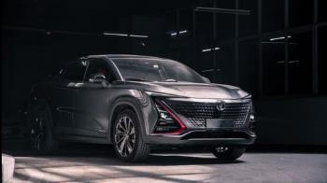
5. UNI-T交车仪式
UNI-T交车
仪式指引
※ 以UNI-T最终下发专案为准
UNI-T交车仪式
【活动时间】2020年7月4-5日
【活动地点】全国授权服务中心展厅内
【活动对象】UNI-T先享用户、意向客户、圈层KOL
【活动目的】各授权服务中心同步开展交车仪式，借势车主口碑提升热度，并持续开展圈层体验，强化用户感知
车主展台证言
车主交车 圈层游戏互动 互动传播，政策促订
车主讲述用车体验，分享切实用车感 受，影响意向客户下订
UNI-T车主采用圈层互动方式集体交车，
开展，六大圈层（电竞、运动、音乐、 科技、改装、时尚）主题品鉴活动， 强化UNI-T圈层属性
“朋友圈/抖音集赞”用户现场拍摄和 UNI-T合照上传朋友圈或拍摄抖音短视 频并集赞，可获得礼品一份，强化产品 曝光
制造热销传播话题

Slide 34
执行检核
UNI-T交车仪式（经销商）
序号 | 检核项目 | 项目描述 | 检核时间 | 交付物 | 检核人
1 | 活动执行 | 现场物料（交车仪式背景、横幅、车钥匙模型、 鲜花、交车礼品） | 活动当天 | 照片*5 | 运营部秦胜平
2 |  | 现场环节（领导致辞、交车仪式、车主合影） |  | 照片*3 | 运营部秦胜平
3 |  | 现场人员（经销商领导、车主、媒体代表） |  | 照片*3 | 运营部秦胜平

Slide 35
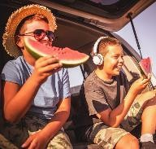
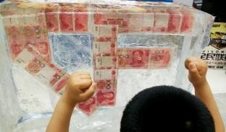
6. 双车清库团购活动
冠军蓝鲸出击 CS55 PLUS&锐程CC幸运秒杀 (A网开展锐程CC团购会，B网开展CS55PLUS团购会) 【活动时间】2020年7月4-5日；7月18-19日 【活动地点】全国授权服务中心展厅内 【活动对象】意向购车客户 【活动目的】终端邀约意向客户到店参与双车抄底团购，进行集中收割，加快清库
环节建议（区域策划公司制定） |  | 话题传播
活动海报传播：促销政策及活动告知
话题示例：
#放肆拼，惠到底，冠军蓝鲸出击！CS55PLUS/锐程CC幸运秒杀！#
传播渠道：经销商微信公众号、百家号、三方平台、销售顾问朋友圈等
挫冰抢金币：嘉宾利用工具铲掉冰块，比拼以最高速度拿出冰块内金币，可兑换购车代金券
“吃瓜”大作战：现场开展吃西瓜多轮竞速比赛，优胜者获得购车代金券、售后礼券等
朋友圈助力：客户拍摄现场照片发送朋友圈，积攒66个，即可获得精美礼品
限时特价车：经销商自行包装数辆特价车（CS55 PLUS&锐程CC），刺激客户成交
政策建议：以当期车型优惠政策为准

Slide 36
执行检核
冠军蓝鲸出击 CS55 PLUS&锐程CC幸运秒杀—清库团购活动
序号 | 检核项目 | 项目描述 | 检核时间 | 交付物 | 检核人
1 | 活动执行 | 现场物料（舞台/背景、客户区、订车 榜、冷餐区、海报架、礼品） | 活动当天 | 照片*6 | 运营部秦胜平
2 |  | 现场环节（表演互动、车型讲解、唱单 播报、订车抽奖、合影） |  | 照片*5 | 运营部秦胜平
3 |  | 现场人员（主持人、工作人员） |  | 照片*2 | 运营部秦胜平

Slide 37

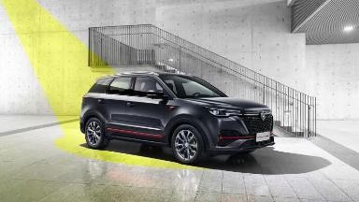
7. 双车店头品鉴活动
双车店头品 鉴活动指引
CS55PLUS/锐程CC蓝鲸版店头预热品鉴会
(A网开展锐程CC蓝鲸版品鉴会，B网开展CS55PLUS蓝鲸版品鉴会)
【活动时间】2020年7月25-26日
【活动地点】全国授权服务中心展厅内
【活动对象】意向客户、区域媒体、老车主、公众号营销星球
【活动目的】借助新品引流到店，促进集客，并带动现有老款清库
政策建议
话题传播
环节建议（区域策划公司制定）
车型政策：经销商自行包装CS55 PLUS/锐程CC销售政策， 及时清库为新车上市奠定基础
特价车包装：包装限量特价车型（装饰加配、全车膜等）， 加快老龄车出清
增购、转介绍成功获得千元油卡奖励（服务中心自行承担）
双车专场海报传播：活动告知及老款车型政策输出
传播话题示例：
#冠军蓝鲸出击！CS55 PLUS&锐程CC提前体验，赶 紧来吧！“
传播渠道：经销商微信公众号、百家号、三方平台、
销售顾问朋友圈等
车型讲解：介绍品鉴CS55 PLUS&锐程CC蓝鲸版，强化消 费者车型卖点感知
政策讲解：重点介绍老款CS55 PLUS&锐程CC优惠政策，
传递“秒杀”、“特价”、 “限量”等吸引点，增强客户 购车意向，促进下订
一元拍好物：制造特价热销氛围，设置一元起拍装饰配件、 保养件等环节，增强现场客户参与感，促进下订

Slide 38
执行检核
CS55PLUS/锐程CC蓝鲸版店头预热品鉴会
序号 | 检核项目 | 项目描述 | 检核时间 | 交付物 | 检核人
1 | 活动执行 | 现场物料（舞台/背景、客户区、订车 榜、冷餐区、海报架、礼品） | 活动当天 | 照片*6 | 运营部秦胜平
2 |  | 现场环节（表演互动、车型讲解、唱单 播报、订车抽奖、合影） |  | 照片*5 | 运营部秦胜平
3 |  | 现场人员（主持人、工作人员） |  | 照片*2 | 运营部秦胜平

Slide 39
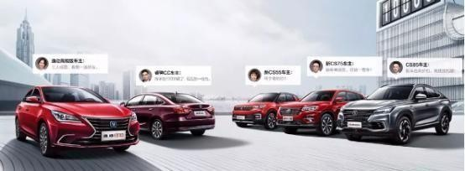
8. 店头团购会
冠军蓝鲸家族全系出击，邀您瓜分30亿
—店头团购活动
【活动时间】2020年7月11-12日；7月25-26日
【活动地点】未参加区域酒店团购会的服务中心展厅内
【活动对象】意向购车客户
【活动目的】结合促销政策，终端邀约意向客户到店参与团购，进行集中收割
政策建议
话题传播
环节建议（区域策划公司制定）
以当期短促优惠政策为准
海报传播：促销政策及活动告知
话题示例：
#冠军蓝鲸家族全系出击，邀您瓜分30亿，来长安汽
车4S店，感受最火热的盛夏钜惠#
传播渠道：经销商微信公众号、百家号、三方平 台、销售顾问朋友圈等
前期邀约：终端通过店头物料及海报软文预热传播，
提前释放短促政策，积极邀约客户到店
政策释放：解读当期促销政策，引导客户到专题页抽 取额外购车消费券，锁定客户意向
团购逼单：营造购车氛围，现场销售顾问实时逼单，
配合现场团购互动促销，刺激客户下订
直播配合：配合线上直播，引导现场客户留资领券，
店头同步转播抽奖环节

Slide 40
执行检核
冠军蓝鲸家族全系出击，邀您瓜分30亿—店头团购活动
序号 | 检核项目 | 项目描述 | 检核时间 | 交付物 | 检核人
1 | 活动执行 | 现场物料（舞台/背景、客户区、订车 榜、冷餐区、海报架、礼品） | 活动当天 | 照片*6 | 运营部秦胜平
2 |  | 现场环节（表演互动、车型讲解、唱单 播报、订车抽奖、合影） |  | 照片*6 | 运营部秦胜平
3 |  | 现场人员（主持人、工作人员） |  | 照片*3 | 运营部秦胜平

Slide 41

9. 活动物料规划
物料类型 | 物料名称 |  |  | 备注
 | 展厅 | 2.0展厅 | 3.0展厅
活动物料 | “一试千金，约驾有礼” ——长安汽车试驾有礼活动 | 海报架 | LED大屏 | /
 | 超级星期三，越夜越精彩 ——夏季店头延时行动 | 广告展示架 |  | /
 | UNI-T上市品鉴&交车仪式 | LED主背景、广告展示架、LED走字屏 |  | 授权服务 中心
 | 长安夜总惠 夏夜主题活动 | 广告展示架、LED 走字屏 |  | /
 | 冠军蓝鲸家族全系出击，邀您瓜分30亿 店头团购会 | 广告展示架、LED 走字屏、订车龙虎榜 |  | /
 | 双车预热/品鉴会 | 广告展示架、LED 走字屏 |  | 授权服务 中心
 | 长安送清凉 | 广告展示架 |  | /
 | 百万粉丝感恩回馈季 | 广告展示架 |  | /

Slide 42
10. 日常传播规划
2020年7月传播内容（内容中心转发总部素材）
序号 | 时间 | 重要节点 | 传播素材
1 | 7月1日-7月31日 | 长安夜总惠 | 海报*1
2 |  | 冠军蓝鲸家族全军出击 邀您瓜分30亿 | 海报*1
4 |  | UNI-T上市品鉴 | 海报*1
5 | 7月1日-7月5日 | UNI-T交车仪式 | 海报*1
6 | 7月1日-7月31日 | 冠军蓝鲸家族全系出击，邀您瓜 分30亿 店头团购会 | 海报*1 公众号营销星球
7 | 7月22日 | 大暑 | 海报*1
8 | 7月25日-7月26日 | 双车预热/品鉴 | 海报*1
9 | 7月1日-7月31日 | 一试千金，约驾有礼 | 海报*1
10 |  | 超级星期三，越夜越精彩 | 海报*1
11 |  | 长安盛夏清凉大放送 | 海报*1，软文*1
12 |  | 明星车型（每周1款车型） | 海报*4、软文*4

Slide 43
11.外拓外展
◼ 1-3线城市开展外展外拓集客活动，低线城市开展巡展活动，扩大淡季集客渠道，寻求增量
活动主题 | 千家万户长安行
活动时间 | 7月1日-7月31日
1-3线城市的服务中心 |  |  | 区域低线城市服务中心、直营店
活动形式：城市休闲广场、大型商圈及居民社区等人流聚集地执行外展 外拓进行集客，也可结合“地摊经济”热点开展相关主题夜展 活动要求：建议每周不少于2场夜展 活动内容： 1、时间及场次规划 2、开展地点建议 3、集客留资形式建议 城市休闲广场 • 留资赠送扇子、手持小风扇 各服务中心每周至少 执行2场外拓外展活动 ^{• 大型商圈 等} 大型居民社区周边 • 扫码领券/抽红包：邀请客 夜市 户参加团购会活动 结合“地摊经济”在当地夜 市进行外展露出 |  |  | 活动形式： ①：搭载F级车展 ②：无F级车展规划地区，结合当地其他行业展会、商超进行合作或自行开 展下沉乡镇的巡展（具备条件的已解禁地区参照执行） 活动要求：建议每周不少于2场夜展，且必须携带荧光车贴 活动内容： 1、时间及场次规划 2、开展地点建议 3、政策包装建议 _{各服务中心每周} • 乡镇集市 • 结合当期促销政策以汽车下乡惠民主题进 _{执行不低于2场外 • 大型展会} 行包装，如：长安下乡惠民10重礼； 夜展可结合露天电影等手段吸引客户驻留 ^{拓外展活动 • 农贸市场} • 巡展现场留资集客礼：留资即送劳保用品、 ^{休闲公园} 肥皂/洗衣粉等

Slide 44
执行检核
外展外拓
序号 | 检核项目 | 项目描述 | 检核时间 | 交付物 | 检核人
1 | 活动执行 | 现场物料（车顶牌、海报架、展车、车 型资料、集客礼品） | 活动当天 | 照片*5 | 运营部秦胜平
2 |  | 现场环节（集客互动、礼品派发、客户 咨询） |  | 照片*3 | 运营部秦胜平
3 |  | 现场人员（2个销售顾问） |  | 照片*2 | 运营部秦胜平

Slide 45



